Slide 1
第10章 游标操作和应用
游标是数据库中一个十分重要的概念。游标提供了一种对从表中检索出的数据进行操作的灵活手段，就本质而言，游标实际上是一种能从包括多条数据记录的结果集中每次提取一条记录的机制 。
游标使用步骤：
（1）DECLARE声明游标
（2）OPEN打开游标(填充游标数据)
（3）从一个游标中FETCH（取）信息，对信息进行处理
（4）CLOSE关闭游标
（5）DEALLOCATE释放游标

Slide 2
第10章 游标操作和应用
10.1 游标声明
10.2 游标数据操作
10.3 游标应用实例分析

Slide 3
10.1 游标声明
10.1.1 游标声明（1）
1．DECLARE CURSOR命令(SQL-92标准)
语法格式：
DECLARE <游标名> [INSENSITIVE][SCROLL]CURSOR
FOR<SELECT查询>
[FOR{READ ONLY|UPDATE[OF <列名>[,<列名>…]]}]

Slide 4
10.1 游标声明
10.1.1 游标声明（1） 参数说明：
（1）INSENSITIVE指出所声明的游标为不敏感游标，即静态游标。当省略INSENSITIVE选项时，已提交的游标基表修改和删除操作能够反映到其后的游标提取结果中。
（2）SCROLL指出该游标可以用FETCH命令里定义的所有方法来存取数据，允许删除和更新（假定没有使用INSENSITIVE选项）；
（3）<SELECT查询>语句决定游标结果集合，但在其中不能使用COMPUTE、COMPUTE BY、FOR BROWSE和INTO等关键字。
（4）FOR READ ONLY或FOR UPDATE说明游标为只读的或可修改的。默认是可修改的。
（5）UPDATE [OF <列名>[,<列名>…]] 定义可以修改的列。如果省略 OF <列名>[,<列名>…]，则允许修改所有列。

Slide 5
10.1.1 游标声明
10.1.1 游标声明（1）
【例10-1】下面语句声明游标CSstudent_cur1：
【例10-1】下面的语句声明游标“学生表_cur1”。
DECLARE 学生表_cur1 SCROLL CURSOR
FOR SELECT 学号,姓名,性别,籍贯,所在院系,累计学分
FROM 学生表
WHERE 专业='计算机'

Slide 6
10.1 游标声明
10.1.1 游标声明（2）
2．DECLARE CURSOR命令(Transact-SQL)
语法格式：
DECLARE <游标名> CURSOR
[LOCAL|GLOBAL]
[FORWARD_ONLY|SCROLL]
[STATIC|KEYSET|DYNAMIC|FAST_FORWARD]
[READ_ONLY|SCROLL_LOCKS|OPTIMISTIC]
[TYPE_WARNING]
FOR<SELECT查询>
[FOR UPDATE[OF <列名>[,<列名>…]]]

Slide 7
10.1 游标声明
10.1.1 游标声明（2）
参数说明：
（1）LOCAL和GLOBAL选项分别说明DECLARE CURSOR语句所声明的游标为局部游标和全局游标。
（2）FORWARD_ONLY选项声明只进游标，即FETCH语句中只能使用NEXT选项。
（3）STATIC与SQL-92声明中的INSENTIVE关键字的功能相同，它将游标声明为静态游标，禁止应用程序通过它修改基表数据。
（4）DYNAMIC将游标声明为动态游标，也就是说，其结果结合是动态变化的，能够随时反映用户已提交的更改结果。提取动态游标数据时，不能使用ABSOLUTE提取选项定位游标指针。
（5）KEYSET关键字声明键集驱动游标，键集游标中的数据行及其顺序是固定的。

Slide 8
10.1 游标申明
10.1.1 游标申明（2）
（6）FAST_FORWARD指出启用优化的FORWARD_ONLY和READ_ONLY游标。
（7）SCROLL_LOCKS选项要求SQL Server在将数据读入游标的同时锁定基表中的数据行，以确保以后能够通过游标成功地对基表进行定位删除和修改操作。
（8）OPTIMISTIC说明在填充游标时不锁定基表中的数据行。
（9）TYPE_WARNING指出在声明游标过程中，如果无法建立用户指定类型的游标而隐式转换为另一类型时，给客户端发出警告消息。
（10）FOR UPDATE[OF <列名>[,<列名>…]] 定义游标内可更新的列。如果提供了 OF <列名>[,<列名>…]，则只允许修改列出的列。如果在 UPDATE 中未指定列的列表，除非指定了 READ_ONLY 并发选项，否则所有列均可更新。

Slide 9
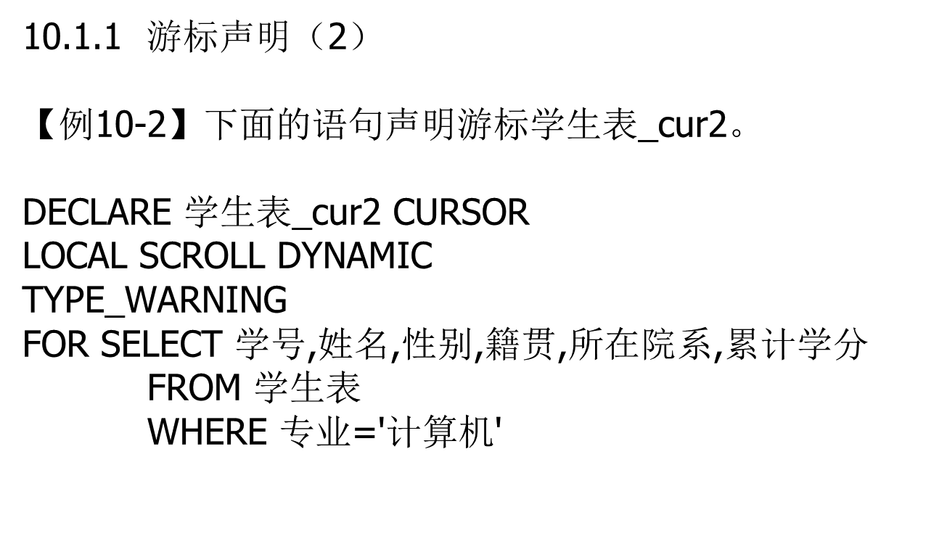
10.1 游标声明

Slide 10
10.1 游标声明
10.1.1 游标声明（2）
3．查看游标信息和状态
在Transact_SQL程序中，执行以下系统存储过程和函数能够检索游标属性信息和状态信息：
sp_cursor_list：检索当前连接所有可见游标
sp_describe_cursor：检索游标属性信息，如作用域、名称、类型、状态和行数。
sp_describe_cursor_columns：检索游标结果集合中的列属性。
sp_describe_cursor_tables：检索游标锁引用的基表信息。

Slide 11
@@CURSOR_STATUS：读取游标状态或检查游标变量是否与游标相关联。
@@FETCH_STATUS：读取最后一次游标数据提取操作结果状态。0：取操作成功；-1：取操作失败，所指定的位置超出了范围；-2：要取的行不在记录集内，已从集合中删除。
@@CURSOR_ROWS：显示游标集合中的行数。-n：正在向游标中载入数据，反映的是结果集当前的数据行数；n：结果集合的行数；0：结果集中没有匹配的行；-1：指出游标是动态的。

Slide 12
10.1.2 游标变量
游标变量声明的格式：
DECLARE @cursor_variable_name CURSOR
游标变量声明后，必须和某个游标相关联才能实现游标操作。
有两种方法建立游标和游标变量之间的关联：

Slide 13
10.1.2 游标变量
第一种：
先声明游标和游标变量，之后用SET语句将游标赋给游标变量。
例如：
DECLARE @cur_var CURSOR
DECLARE C1 CURSOR
FOR SELECT * FROM COURSE
SET @cur_var=C1

Slide 14
10.1.2 游标变量
第二种：
不声明游标，直接在SET语句中将各种游标定义赋给游标变量例如：
DECLARE @cur_var CURSOR
SET @cur_var= CURSOR
FOR SELECT * FROM COURSE
当游标变量与游标相关联之后，在Transact-SQL游标语句中就可以使用游标变量代替游标名，实现各种操作。
例如：
OPEN @cur_var

Slide 15
10.2 游标数据操作
10.2.1 打开游标
打开游标在声明以后，如果要从游标中读取数据必须打开
游标。打开一个Transact-SQL服务器游标使用OPEN命令。
语法格式：
OPEN {{[GLOBAL] <游标名>}|<游标变量>}
参数说明：
（1）GLOBAL
定义游标为一全局游标。
（2）游标名
如果一个全局游标和一个局部游标都使用同一个游标名，则如果使用GLOBAL便表明其为全局游标，否则表明其为局部游标。
（3）游标变量
为定义的游标变量。当打开一个游标后时，MS SQL SERVER首先检查声明游标的语法是否正确，如果游标声明中有变量，则将变量值带入。

Slide 16
10.2.1 打开游标
在游标被成功打开之后，@@CURSOR_ROWS 全局变量将用来记录游标内数据行数。为了提高性能，MS SQL SERVER允许以异步方式从基础表向KEYSET或静态游标读入数据，即如果MS SQL SERVER的查询优化器估计从基础表中返回给游标的数据行已经超过sp_configure cursor threshold参数值，则MS SQL SERVER将启动另外一个独立的线程来继续从基础表中读入符合游标定义的数据行，此时可以从游标中读取数据进行处理而不必等到所有的符合游标定义的数据行都从基础表中读入游标。@@CURSOR_ROWS 变量存储的正是在调用@@CURSOR_ROWS时，游标已从基础表读入的数据行。@@CURSOR_ROWS的返回值有以下四个，如表10-1所示。

Slide 17
表10-1 @@CURSOR_ROWS变量
返回值 | 描 述
-m | 表示正在向游标中载入数据，反映的是结果集当前的数据行数
-1 | 表示该游标是一个动态游标，由于动态游标反映基础表的所有变化，因此符合游标定义的数据行经常变动，故无法确定
0 | 表示无符合条件的记录或游标已关闭
n | 表示从基础表读入数据已经结束，n即为游标中结果集的行数

Slide 18
10.2.2 读取游标数据
当游标被成功打开以后，就可以从游标中逐行地读取数据，以进行相关处理。从游标中读取数据主要使用FETCH 命令。
格式：
FETCH [[NEXT|PRIOR|FIRST|LAST|ABSOLUTE{n|@nvar} |
RELATIVE {n |@nvar}] FROM ]
{{[GLOBAL] <游标名>}|cursor_variable_name}
[INTO @<变量名1>, @<变量名2> …]

Slide 19
参数说明：
（1）NEXT说明如果是在OPEN后第一次执行FETCH命令，则返回结果集的第一行，否则使游标（指针）指向结果集的下一行；NEXT是默认的选项，也是最常用的一种方法
（2）PRIOR、FIRST、LAST、ABSOLUTE { n|@nvar}、RELATIVE { n|@nvar}等各项，只有在定义游标时使用了SCROLL选项才可以使用；
PRIOR是返回结果集当前行的前一行；如果FETCH PRIOR是第一次读取游标中数据，则无数据记录返回，并把游标位置设为第一行。
FIRST是返回结果集的第一行；
LAST是返回结果集的最后一行；

Slide 20
ABSOLUTE {n | @nvar} 如果n或@nvar为正数，则返回游标结果集中的第n或@nvar行数据。如果n或@nvar 为负数，则返回结果集内倒数第n或@nvar 行数据。若n或@nvar超过游标的数据子集范畴，则@@FETCH_STARS返回-1，在该情况下，如果n或@nvar为负数，则执行FETCH NEXT命令会得到第一行数据，如果n或@nvar为正值，执行FETCH PRIOR命令则会得到最后一行数据。n或@nvar 可以是一固定值也可以是一smallint, tinyint 或int类型的变量。

Slide 21
RELATIVE {n | @nvar} 若n或@nvar为正数，则读取游标当前位置起向后的第n或@nvar行数据；如果n或@nvar为负数，则读取游标当前位置起向前的第n或@nvar行数据。若n或@nvar超过游标的数据子集范畴，则@@FETCH_STARS 返回-1，在该情况下，如果n或@nvar为负数，则执行FETCH NEXT命令则会得到第一行数据；如果n或@nvar为正值，执行FETCH PRIOR命令则会得到最后一行数据。n 或@nvar可以是一固定值也可以是一smallint, tinyint或int类型的变量。

Slide 22
表10-2 @@FETCH_STATUS变量
返 回 值 | 描 述
0 | FETCH命令被成功执行。
-1 | FETCH命令失败或所指定的范围超出了范围。
-2 | 要取的行不在记录集内，已从集合中删除

Slide 23
【例10-3 利用游标读取数据示例】
USE 教学管理
Go
DECLARE 教师表_CURSOR CURSOR FOR
SELECT 工号,姓名,所在院系,职称 FROM 教师表 ORDER BY
工号
DECLARE @TNUM CHAR(5),@TNAME CHAR(10),@TDEPA
CHAR(20), @TRANK CHAR(10)
OPEN 教师表_CURSOR
FETCH NEXT FROM 教师表_CURSOR INTO @TNUM ,@TNAME ,@TDEPA, @TRANK
WHILE @@FETCH_STATUS=0

Slide 24
【例10-3 利用游标读取数据示例】
BEGIN
SELECT @TNUM ,@TNAME ,@TDEPA, @TRANK
FETCH NEXT FROM 教师表_CURSOR INTO @TNUM ,@TNAME ,@TDEPA, @TRANK
END
CLOSE 教师表_CURSOR
DEALLOCATE 教师表_CURSOR
GO

Slide 25
10.2.3 关闭游标
在处理完游标中数据之后必须关闭游标来释放数据结果集和定位于数据记录上的锁，有两种方法关闭游标。
1．使用CLOSE命令关闭游标
格式：
CLOSE { { [GLOBAL] 游标名 } | 游标变量 }
说明：CLOSE语句关闭游标，但不释放游标占用的数据结构，应用程序可以再次执行OPEN语句打开和填充游标。
2．自动关闭游标
游标可应用在存储过程、触发器和Transact_SQL脚本中。如果在声明游标与释放游标之间使用了事务结构，则在结束事务时游标会自动关闭。

Slide 26
例如以下执行过程：
（1）声明一个游标
（2）打开游标
（3）读取游标
（4）BEGIN TRANSATION
（5）数据处理
（6）COMMIT TRANSATION
（6）回到步骤(3)

Slide 27
10.2.4 释放游标
当CLOSE命令关闭游标时，并没有释放游标占用的数据结构。因此要使用DEALLOCATE命令，删除掉游标与游标名或游标变量之间的联系，并且释放游标占用的所有系统资源。
语法格式：
DEALLOCATE { { [GLOBAL] 游标名 } | 游标变量}

Slide 28
参数说明：
（1）对游标进行操作的语句使用游标名称或游标变量引用游标。DEALLOCATE删除游标与游标名称或游标变量之间的关联。如果一个名称或变量是最后引用游标的名称或变量，则将释放游标，游标使用的任何资源也随之释放。
（2）DEALLOCATE{游标变量}语句只删除对游标命名变量的引用。直到批处理、存储过程或触发器结束时变量离开作用域，才释放变量。在DEALLOCATE @cursor_variable_name 语句之后，可以使用SET语句使变量与另一个游标关联。

Slide 29
例如：
USE 教学管理
GO
DECLARE @MyCursor CURSOR
SET @MyCursor = CURSOR LOCAL SCROLL FOR
SELECT * FROM STUDENT
--下面语句释放游标及游标占用的资源
DEALLOCATE @MyCursor
--用SET命令将游标变量@MyCursor同另一个游标关联
SET @MyCursor = CURSOR LOCAL SCROLL FOR
SELECT * FROM COURSE
GO

Slide 30
【例10-4 游标变量的使用和释放】
USE 教学管理
GO
DECLARE S_CUR CURSOR GLOBAL SCROLL FOR
SELECT * FROM 学生表
OPEN S_CUR
GO
DECLARE @MYCRSRREF1 CURSOR
SET @MYCRSRREF1 = S_cur
DEALLOCATE @MYCRSRREF1
FETCH NEXT FROM S_CUR
GO

Slide 31
【例10-4 游标变量的使用和释放】
DECLARE @MYCRSRREF2 CURSOR
SET @MYCRSRREF2=S_CUR
DEALLOCATE S_CUR
FETCH NEXT FROM @MYCRSRREF2
GO
DECLARE @MYCURSOR CURSOR
SET @MYCURSOR=CURSOR LOCAL SCROLL FOR
SELECT * FROM 课程表
DEALLOCATE @MYCOURSOR
GO

Slide 32
10.2.5 游标定位修改和删除操作
如果在声明游标时使用了FOR UPDATE语句，那么就可以在UPDATE或DELETE命令中以WHERE CURRENT OF关键字直接修改或删除当前游标中当前行的数据。当改变游标中数据时，这种变化会自动地影响到游标的基础表。但是如果在声明游标时选择了INSENSITIVE选项时，该游标中的数据不能被修改，具体含义请参看声明游标一节中对INSENSITIVE选项的详细解释。

Slide 33
10.2.5 游标定位修改和删除操作
语法格式：
游标定位修改UPDATE语句的格式如下：
UPDATE 表名
SET 子句
WHERE CURRENT OF {{[GLOBAL] 游标名}
|游标变量}
游标定位删除DELETE语句的格式为如下：
DELETE FROM 表名
WHERE CURRENT OF {{[GLOBAL] 游标名}
|游标变量}

Slide 34
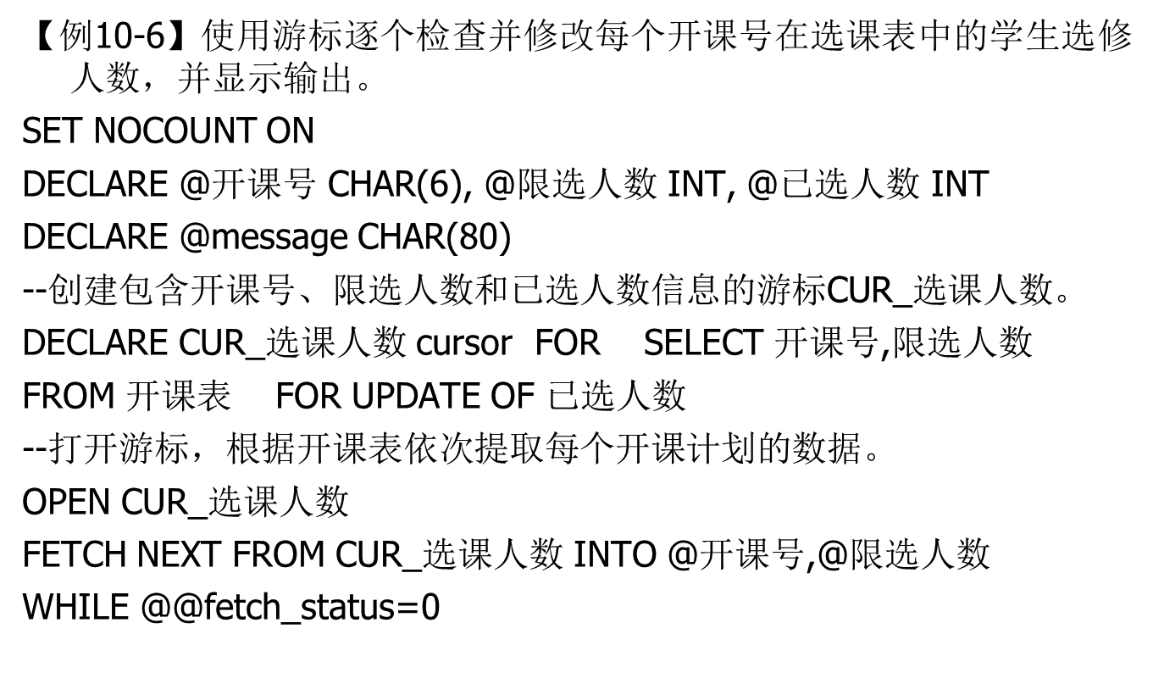
10.3 游标应用实例分析

Slide 35
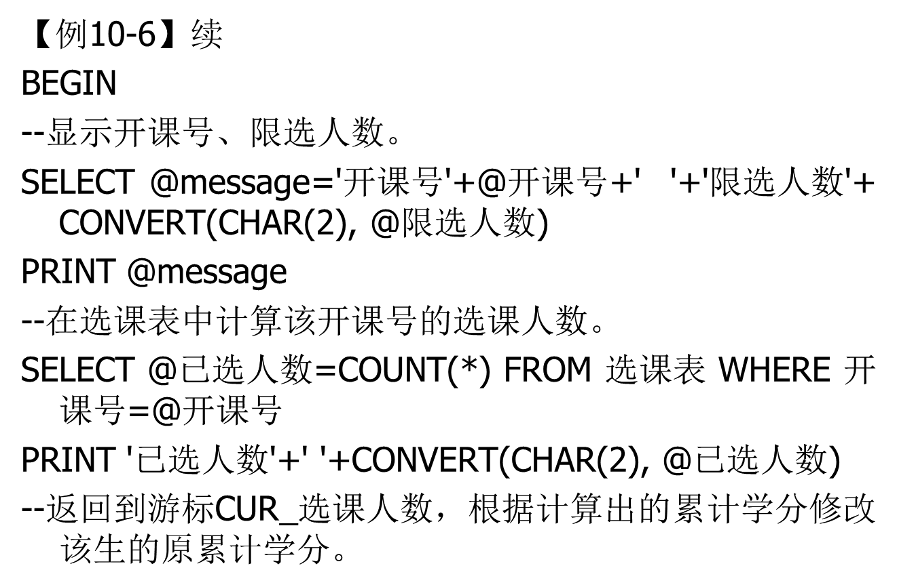
10.3 游标应用实例分析

Slide 36
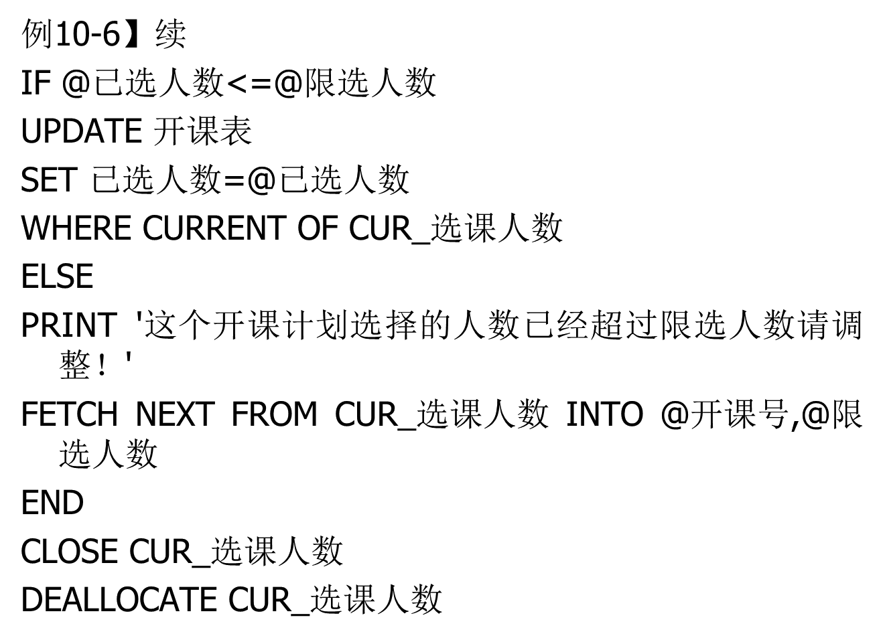
10.3 游标应用实例分析

Slide 37
小 结
游标是系统为用户开设的一个数据缓冲区，存放SQL语句的执行结果，每个游标区都有一个名字。用户可以通过游标逐一获取记录，并在应用程序当中进行单个处理。游标通过以下方式对SQL语句结果集进行处理：
允许定位在结果集的特定行。
从结果集的当前位置检索一行或多行。
支持对结果集中当前位置的行进行数据修改。
为由其他用户对显示在结果集中的数据库数据所做的更改提供不同级别的可见性支持。
提供脚本、存储过程和触发器中使用的访问结果集中的数据的Transact-SQL语句。

